Slide 1
Особенности разработки проекта планировки линейного объекта улично-дорожной сети в современных условиях
Заместитель руководителя научно-проектного объединения транспортно-пересадочных узлов и научно-организационного сопровождения развития транспортной инфраструктуры
д.т.н. Денис Власов

Slide 2
Постановление правительства Российской Федерации
от 12 мая 2017 г. N 564
«Об утверждении положения о составе и содержании проектов планировки территории, предусматривающих размещение одного или нескольких линейных объектов»
Основные новации:
единые требования по составу ППЛО для всех субъектов Российской Федерации;
графические материалы, входящие в состав проекта планировки территории, разрабатываются в масштабе от 1:500 до 1:5000, если иной масштаб не установлен настоящим Положением в отношении отдельных графических материалов проекта планировки территории;
конструктивные и планировочные решения, планируемые в отношении линейного объекта и (или) объектов капитального строительства, входящих в состав линейного объекта, в объеме, достаточном для определения зоны планируемого размещения линейного объекта
материалы и результаты инженерных изысканий, используемые при подготовке проекта планировки территории, с приложением документов, подтверждающих соответствие лиц, выполнивших инженерные изыскания, требованиям части 2 статьи 47 Градостроительного кодекса Российской Федерации.

Slide 3
Структура обновленной системы документов
Единая система документов
Структура УДС
Управление доступом
СП 42.13330.2016. Свод правил. Градостроительство. Планировка и застройка городских и сельских поселений. (утв. Приказом Минстроя России от 30.12.2016 N 1034/пр)
Градостроительные аспекты
Проектирование
СП улицы и дороги населенных пунктов. Правила градостроительного проектирования
Разъяснения
МЕТОДИЧЕСКИЕ РЕКОМЕНДАЦИИ
к Своду правил «Улицы и дороги населённых пунктов. Правила проектирования»

Slide 4
Структура СП «Улицы и дороги населенных пунктов. Правила градостроительного проектирования
1. Улицы и дороги в населенных пунктах
1.1 Общие требования к проектированию улично-дорожной сети населенных пунктов
1.2 Формирование транспортно-планировочного каркаса
1.3 Планировочные мероприятия по обеспечению безопасности движения
1.4 Улично-дорожная сеть в зонах различного функционального назначения
1.5 Поперечный профиль
1.6 План и продольный профиль
1.7 Условия видимости
1.8 Пересечения в одном уровне
1.9 Пересечения в разных уровнях
2. Наземный пассажирский транспорт общего пользования на улично-дорожной сети города
3. Пешеходные коммуникации и пространства на улично-дорожной сети
4. Парковки на улично-дорожной сети
5. Велокоммуникации
6. Экологическая безопасность объектов улично-дорожной сети

Slide 5
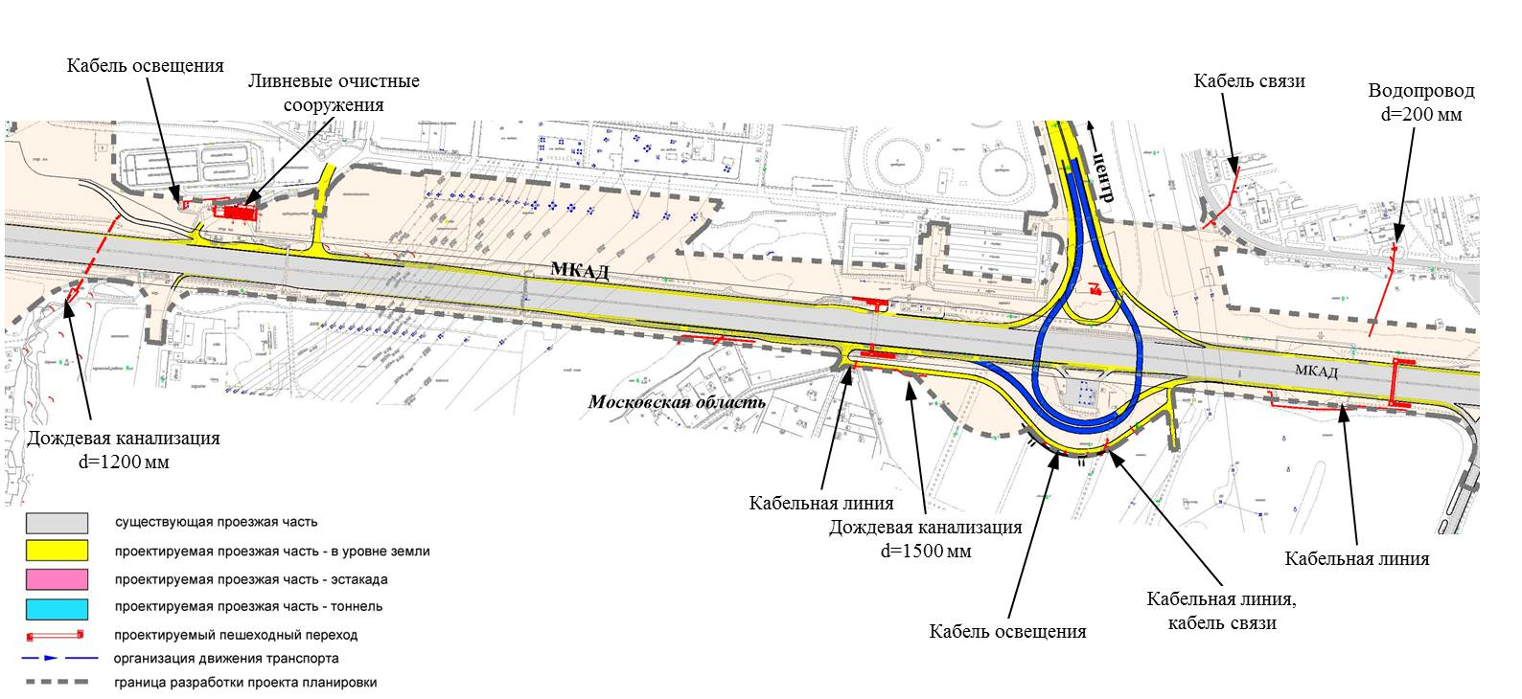
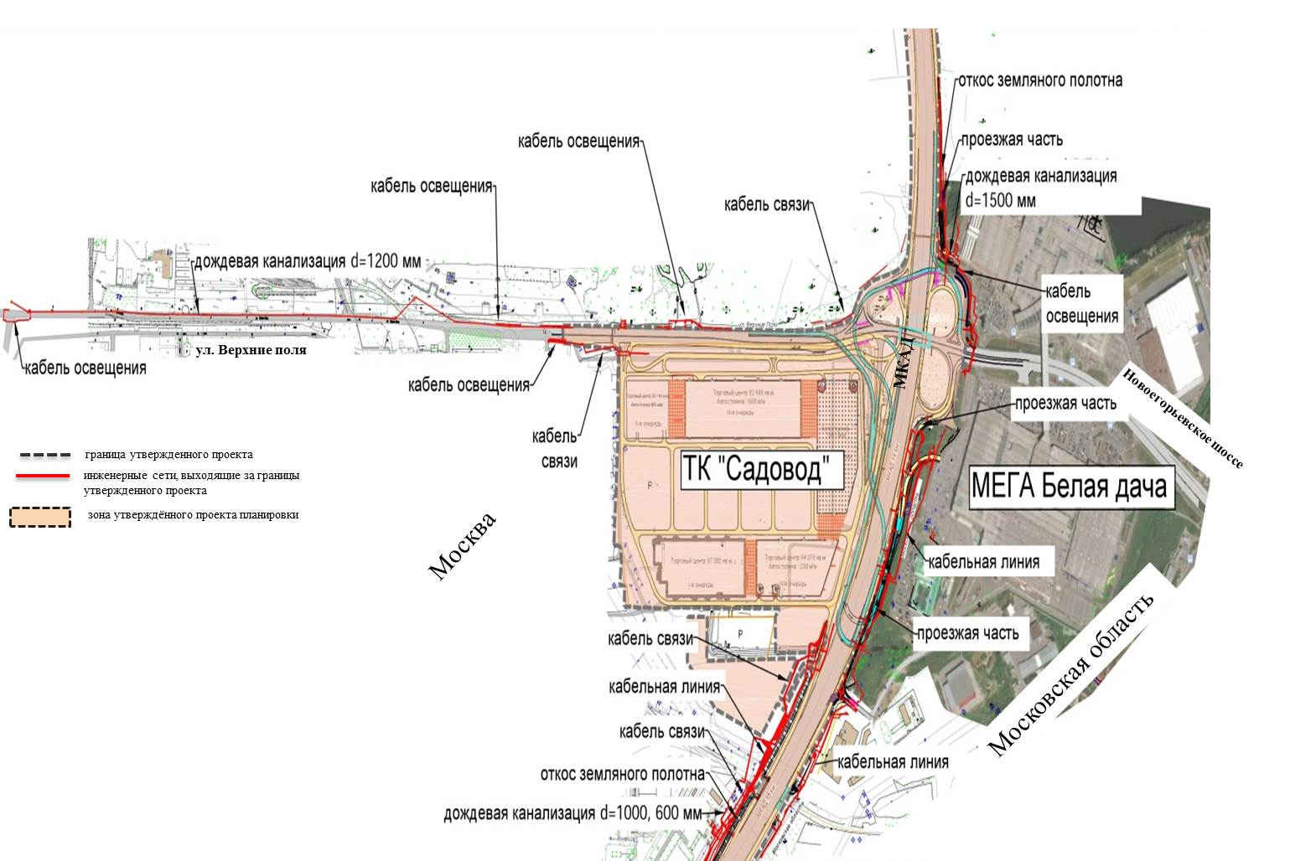
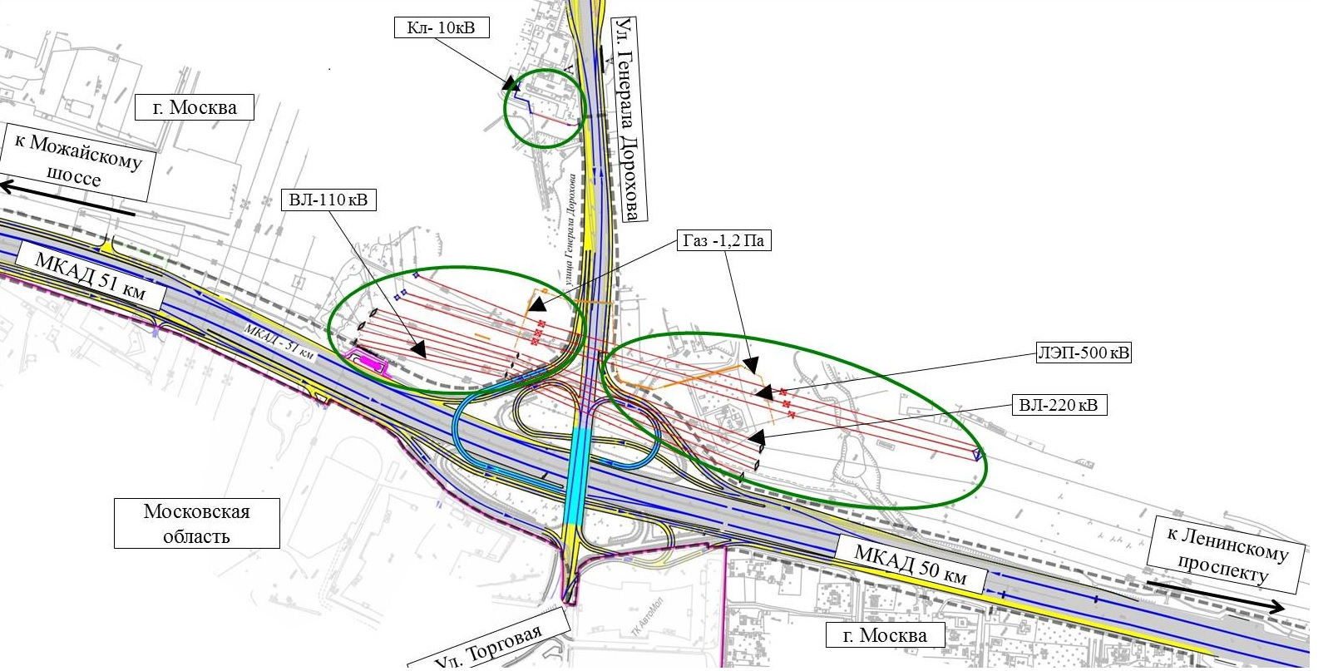
Разработки проектов планировки линейных объектов
За последние 6 лет Институт Генплана Москвы по заказу Московского комитета по архитектуре и градостроительству выпущено более 300 проектов планировки линейных объектов

Slide 6
Транспортное моделирование в территориальном и транспортном планировании
Мониторинг данных о передвижениях населения, грузов и транспортных средств
Транспортное моделирование
Мониторинг данных о расселении населения
Мониторинг данных
Закономерности и прогнозы
Транспортная модель
Закономерности и прогнозы
Методическая база оценки эффективности
Банк данных результатов моделирования
Оценка социально-экономической эффективности
Анализ результатов моделирования
Моделирование сценариев
Разработка документации по территориальному
и транспортному планированию
Разработка вариантов и сценариев
Выбор оптимального решения
Мониторинг реализации Генерального плана

Slide 7
Принцип работы транспортной макромодели
Мониторинг данных и разработка прогнозов
Используемые в Институте Генплана Москвы программные продукты по транспортному моделированию, признанные в мире:
Исходные данные для транспортного моделирования
Транспортная модель
Транспортный спрос
(транспортные районы и распределение поездок по целям и видам транспорта)
Транспортное предложение
(граф транспортной сети, пропускная и провозная способность)
с 1998 года
Взаимодействие транспортного спроса и транспортного предложения
Матрица затрат
Матрица корреспонденций
Интенсивность пассажирских и транспортных потоков
с 2010 года
4-х шаговый алгоритм транспортной модели
1. Генерация спроса (объем прибытия и отправления по каждому району)
2. Распределение спроса (матрица корреспонденций между районами)
3. Модальное расщепление (распределение по видам транспорта)
4. Распределение корреспонденций по сети (загрузка транспортной сети)
с 2012 года

Slide 8
Мониторинг данных для транспортного моделирования
Статистические данные о численности населения
Данные натурных обследований
Данные о количестве мест приложения труда
Данные транспортной статистики, данные транспортных предприятий
Данные социологических опросов
Данные ИТС (детекторы транспорта, видеокамеры)
Данные пенсионного фонда, налоговой службы и др.
Данные ГЛОНАСС- и GPS-треков транспортных средств
Данные операторов сотовой связи (геосоциальная аналитика)
Матрица корреспонденций
Объемы перевозок пассажиров и грузов
Параметры транспортных потоков на УДС
Закономерности расселения населения
Закономерности передвижения
пассажиров и грузов
Закономерности изменения параметров транспортных потоков

Slide 9
Эволюция транспортной модели московского региона
1954 год
При разработке Комплексной Схемы развития транспорта в 1954 году транспортная мастерская Института Генерального плана впервые выполнила вручную расчет потоков методом распределения корреспонденций между транспортно-планировочными районами

Slide 10
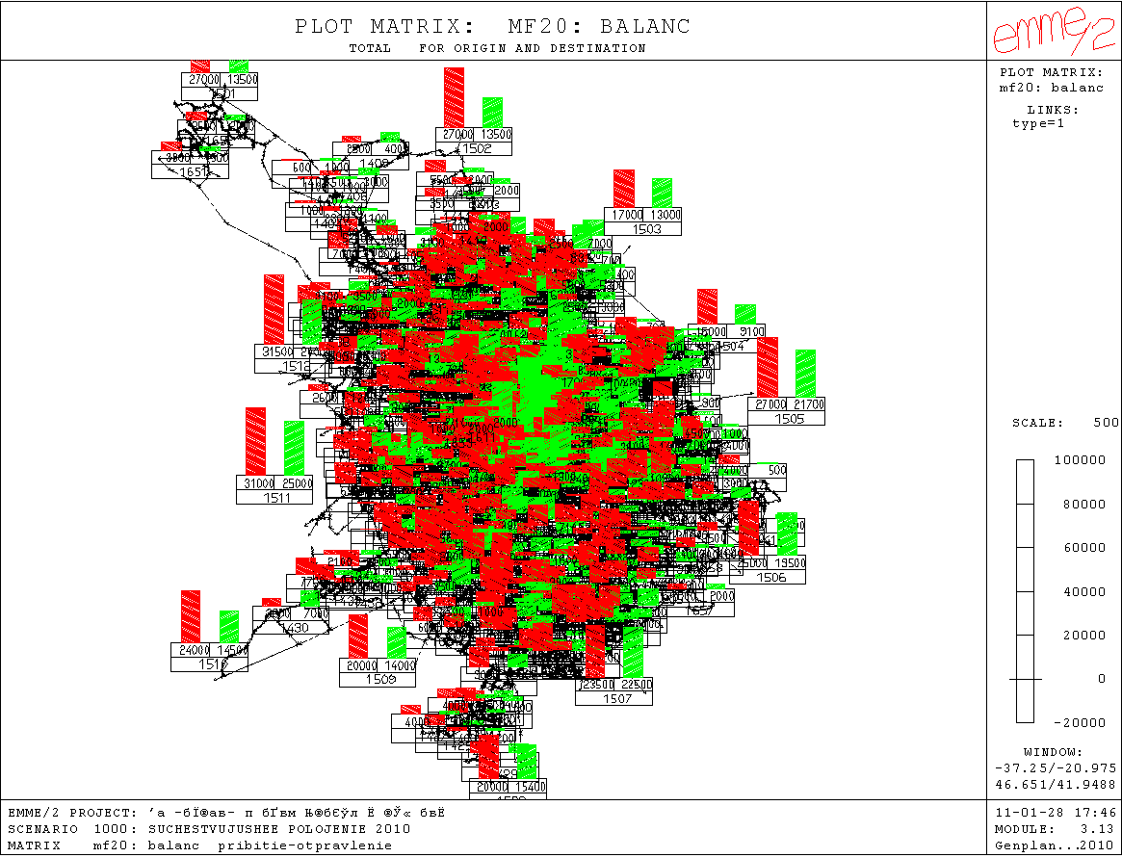
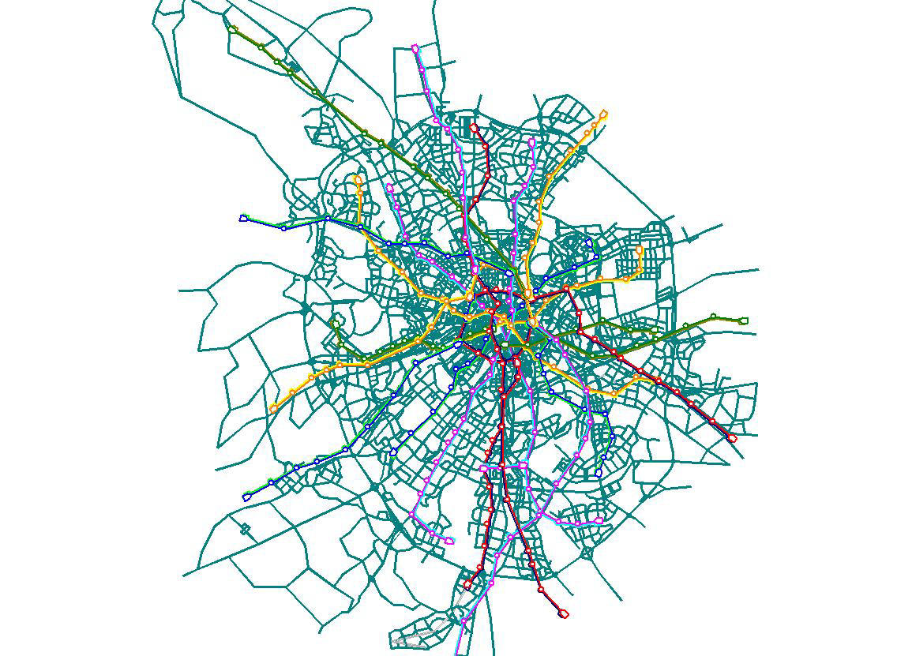
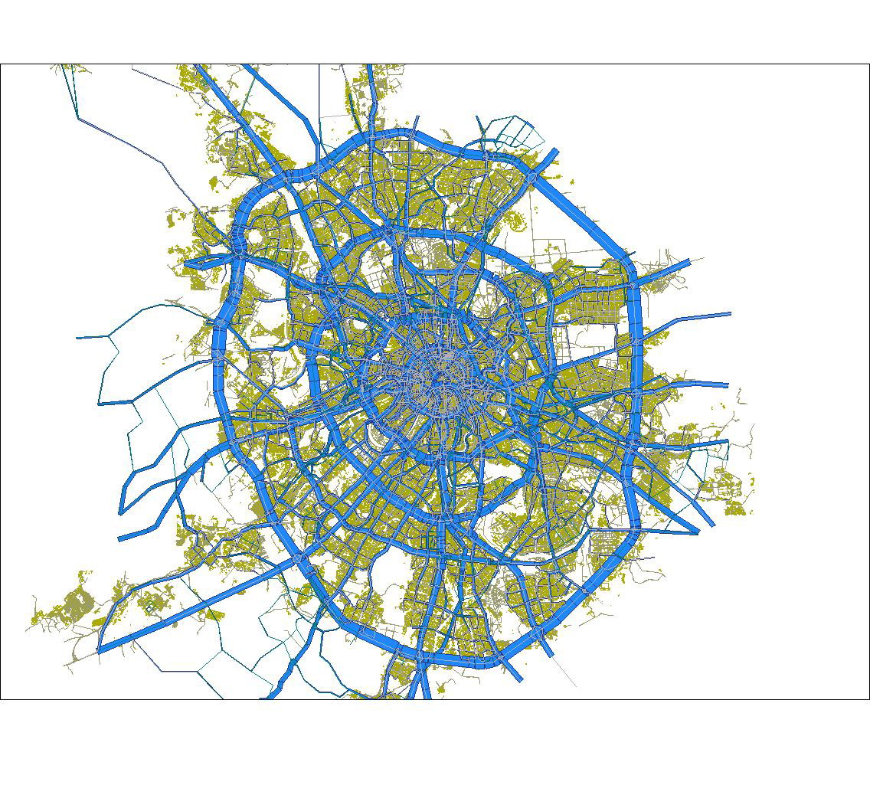
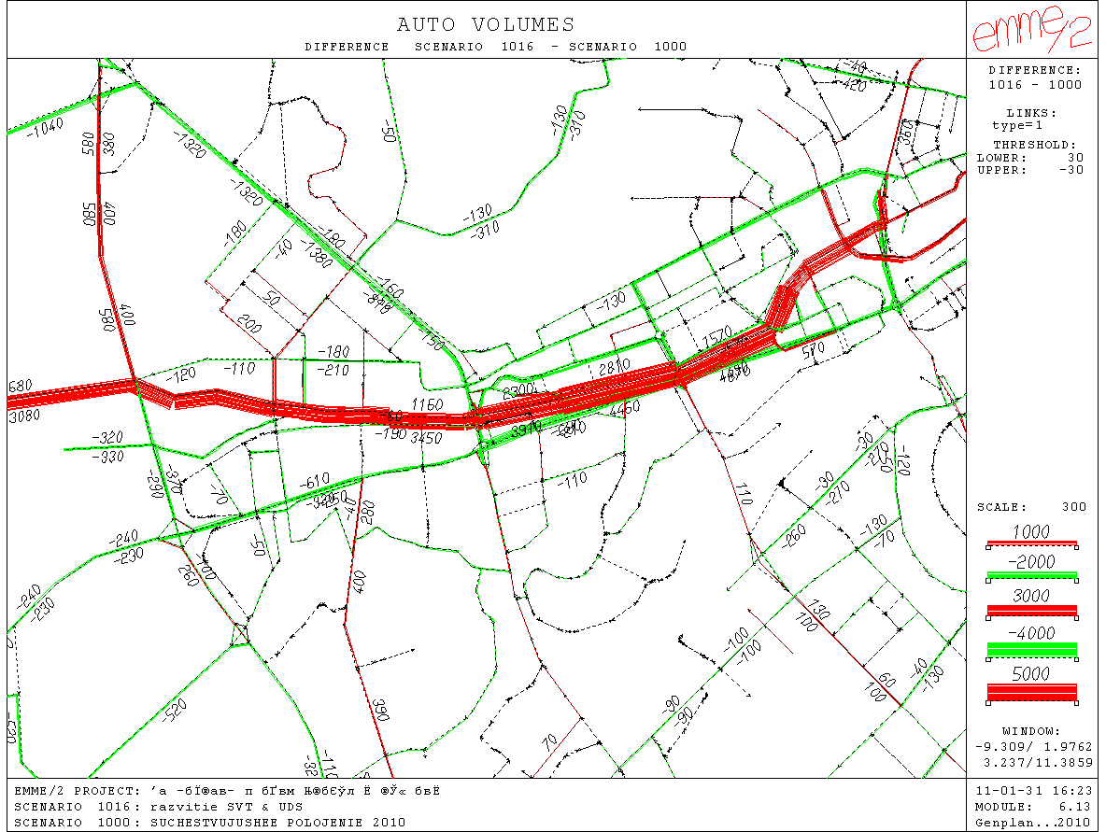
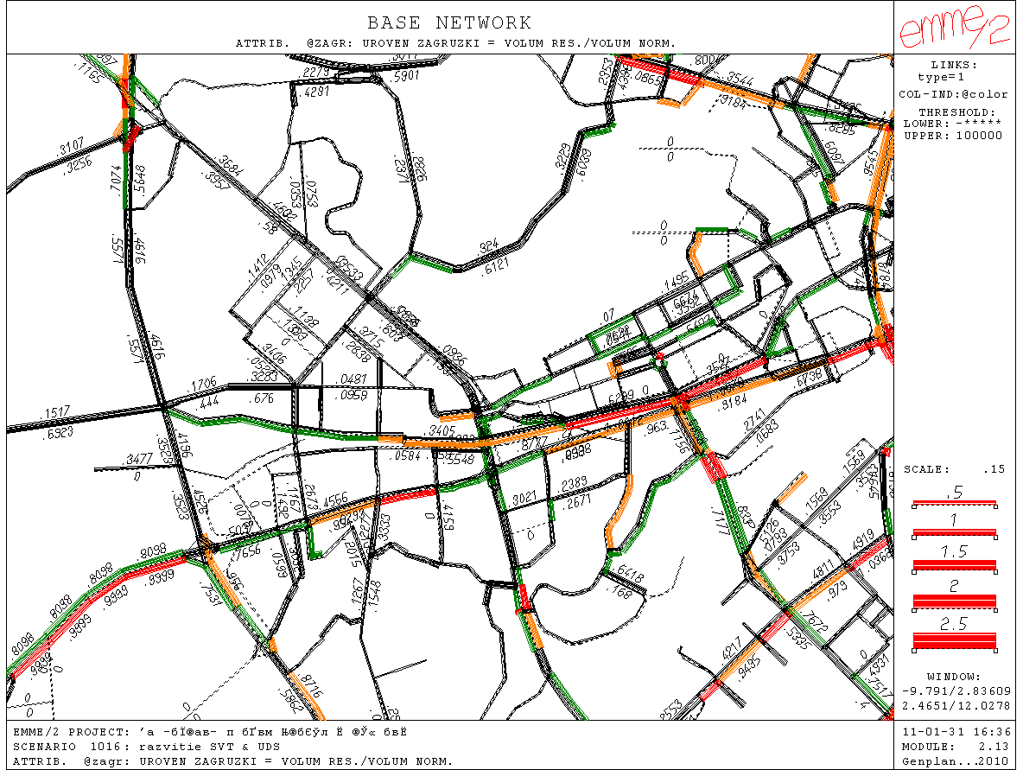
Эволюция транспортной модели московского региона
Наши дни
Комплексные транспортные схемы развития всех видов транспорта с обоснованием выбора рекомендуемого варианта, Комплексные схема организации дорожного движения
Определение очередности дорожно-мостового строительства
Определение влияния строительства метрополитена
Оценка влияния локальных мероприятий
Оценка влияния размещения жилой и деловой застройки

Slide 11
BIM
Информационное моделирование (BIM) – инновационная технология в строительной отрасли – инструмент решения полного круга задач на всех этапах жизненного цикла объекта строительства.
«Информационное моделирование зданий» (BIM) обычно описывается как технология, обеспечивающая единую цифровую 3D-среду для выполнения совместного проектирования и планирования в строительной отрасли. Модели зданий, сооружений и линейных объектов содержат параметрические компоненты с обширной геометрической информацией и свойствами.
На практике BIM представляет собой набор технологий и процессов, которые должны приводить к улучшению результатов на различных этапах жизненного цикла объекта строительства, включая ранние этапы концептуального планирования и обоснования инвестиций, изыскания и проектирование, закупки и строительство, ввод в эксплуатацию, техническое обслуживание и извлечение прибыли, а также снос или реконструкцию.
Преимущества применения технологий информационного моделирования (BIM-технологий):
- Платформа для взаимодействия и координации для проектировщиков, строителей, операторов зданий и сооружений, смежных предприятий и других участников строительства;
- Единый источник информации — унифицированный и надёжный;
- Появляется возможность обоснования инвестиций с высокой точностью на этапе разработки концепции для последующих этапов «жизненного цикла» объекта;
- Уменьшается вероятности ошибок на всех этапах «жизненного цикла» строительного объекта.
- Сокращаются издержки и сроки проектирования и строительства;
- Оптимально используются ресурсы на этапах строительства и эксплуатации;
- Повышается конкурентоспособность.

Slide 12
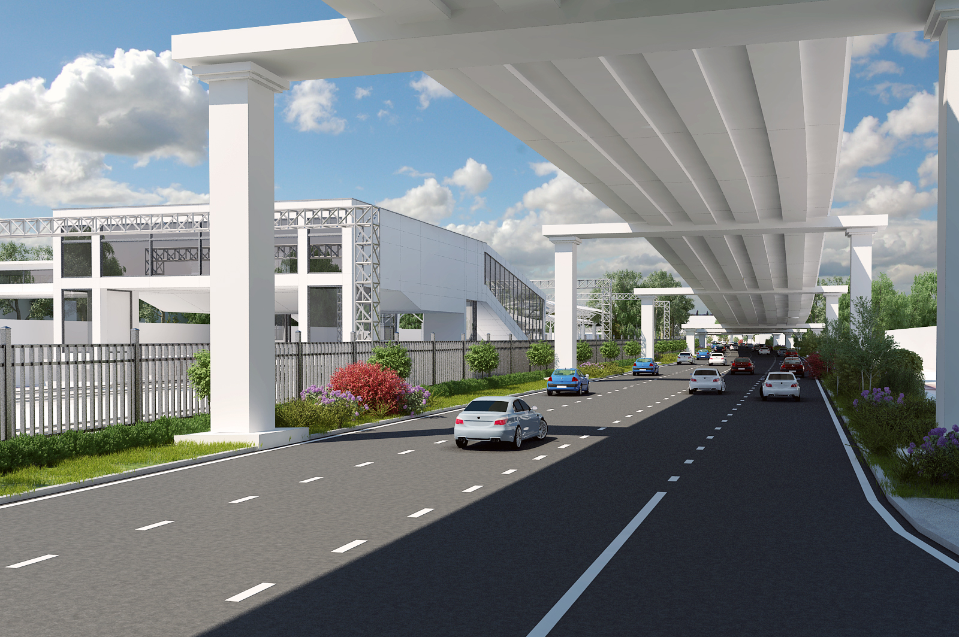
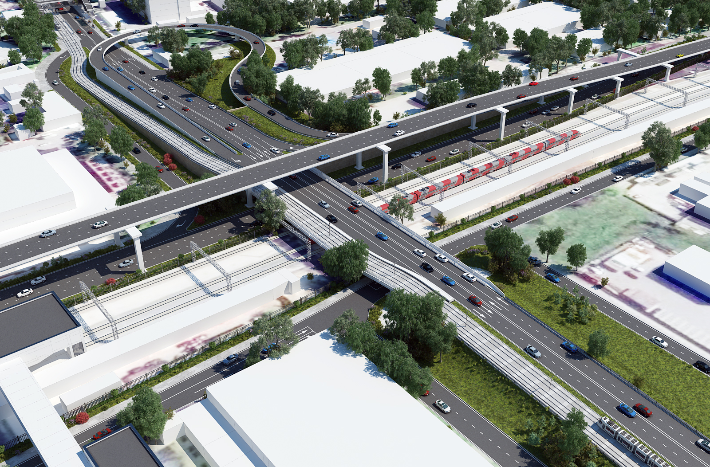
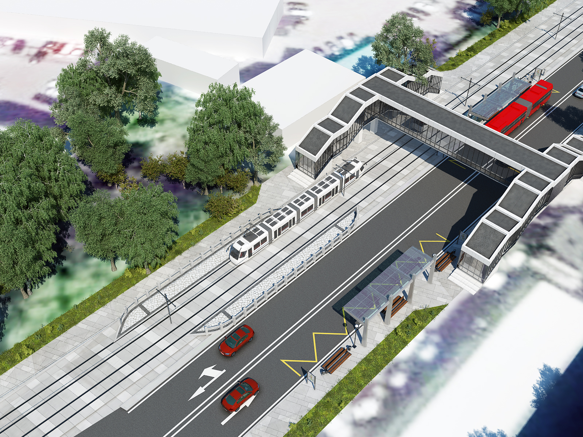
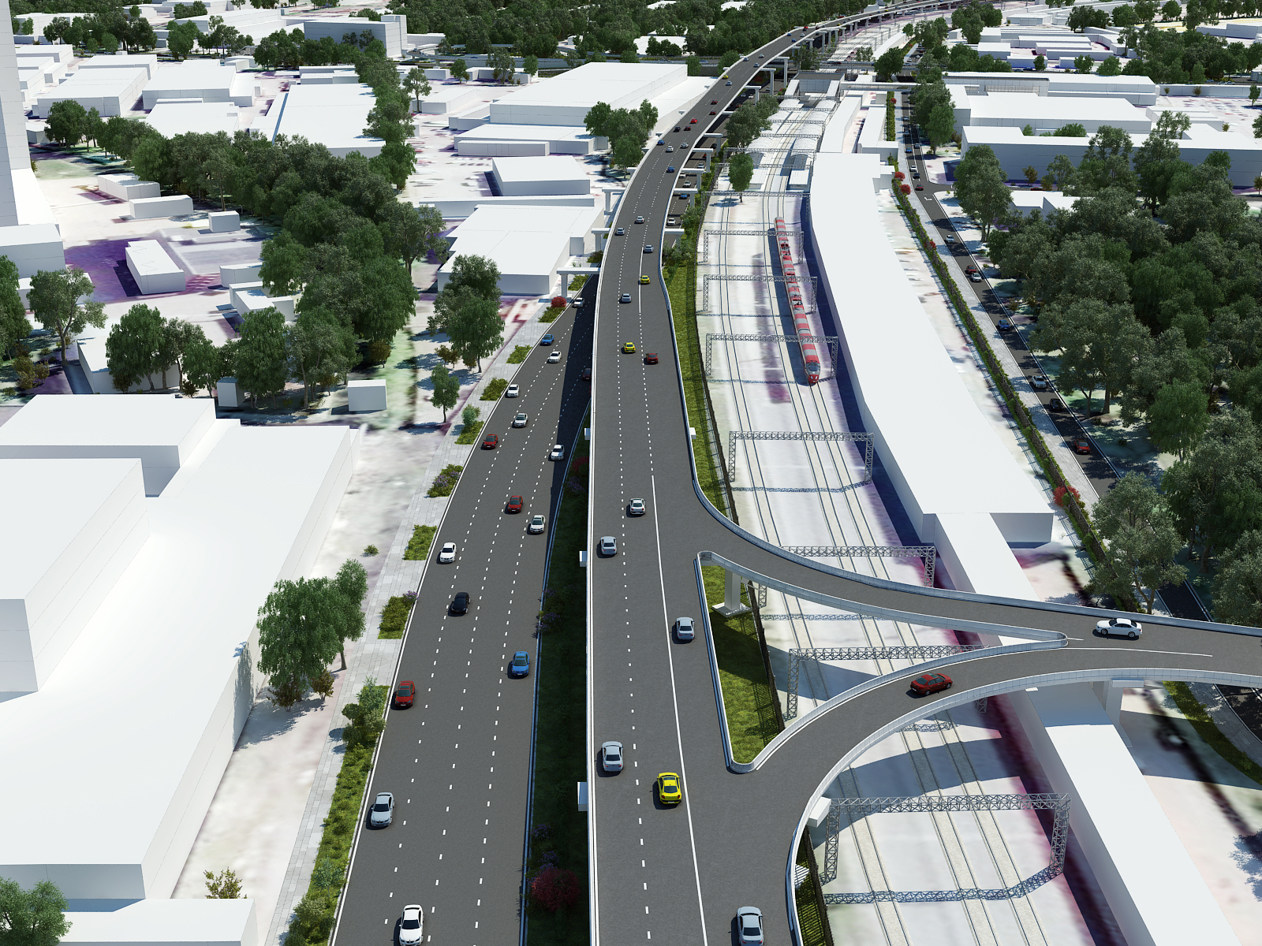

Slide 13
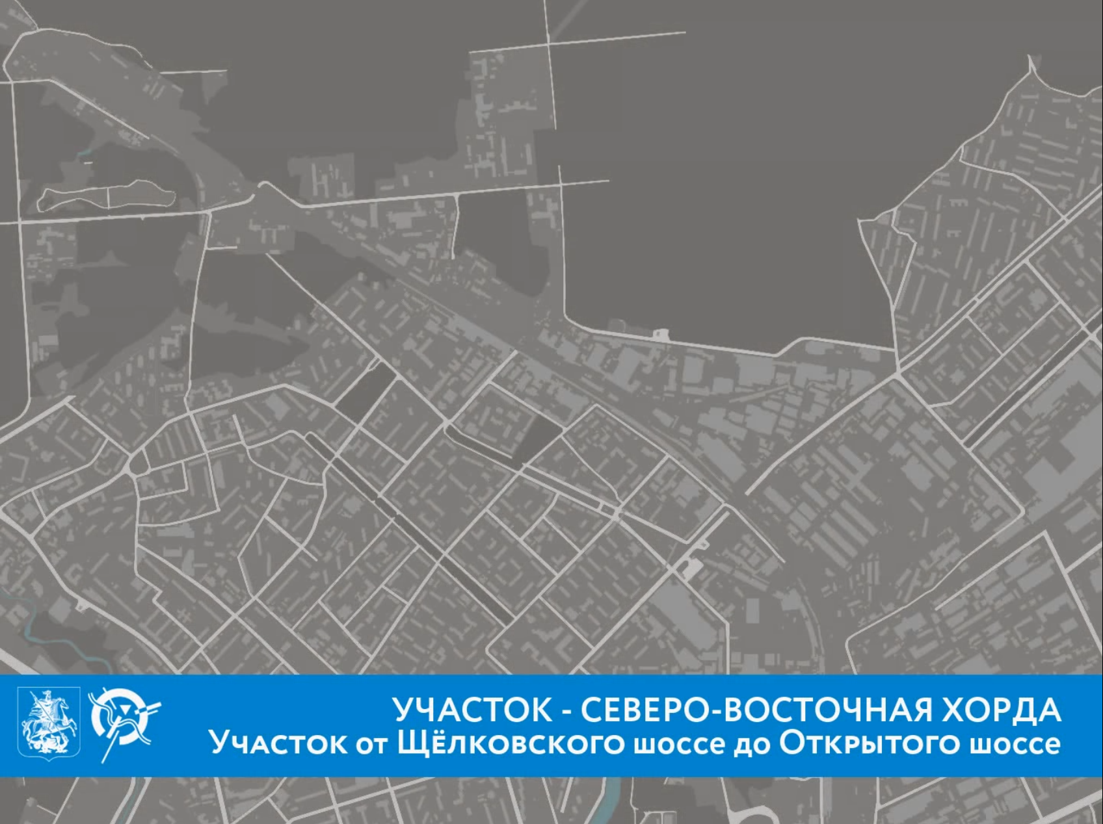


Slide 14
СПАСИБО ЗА ВНИМАНИЕ!

